Slide 1
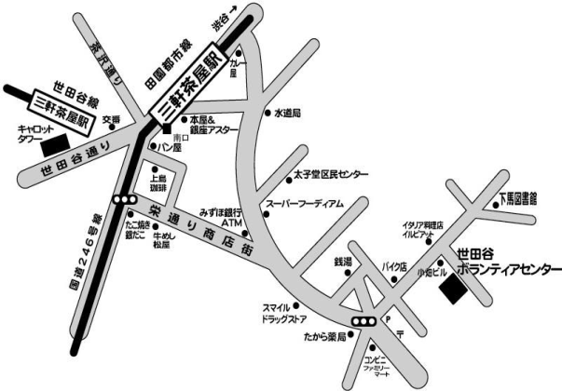
町 会 承 認
～地域の縁側をめざして～
いつでも・だれでも・寄れる場所
サロン下馬和楽
日 時：令和5年７月２４日(月)14時 ～15時
会 場：都営下馬アパート第１集会所
参加費：無 料
その他：予約不要！ 当日、会場へお越しください
熱中症予防のため必ず
飲み物をご持参ください！！
◎「防犯のお話」世田谷警察署2代目ふれあいポリス 古田氏
◎熱中症対策について
◎懐かしい歌
◎盆踊りの練習
簡単で楽しい振付です！一緒に練習しましょう～♪
社会福祉協議会、下馬あんしんすこやかセンターの
相談窓口を開設しております。
気になること等、お気軽にご相談ください。
＊感染対策へのご協力をお願いいたします。
【会場図】
こちらです
【お問合せ】社会福祉協議会（下馬・野沢地区事務局）
０７０－３９４６－９７８９

